Slide 1

一、加法
二、乘法
三、数量乘法
四、转置
第四章 矩阵 §2 矩阵的运算

Slide 2
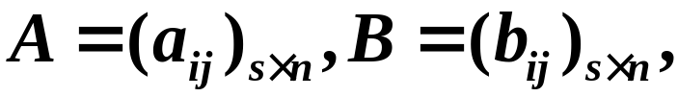
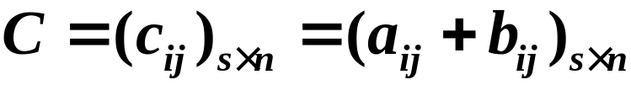
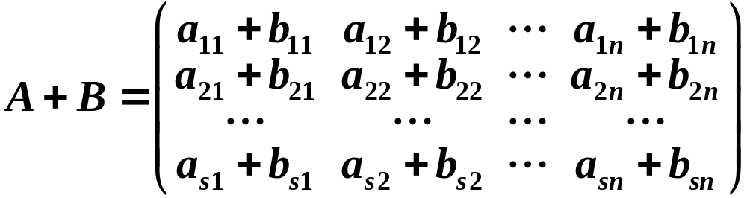
一、加法
1．定义 设
则矩阵
称为矩阵A与B的和,记作 C = A + B, 即
第四章 矩阵 §2 矩阵的运算

Slide 3
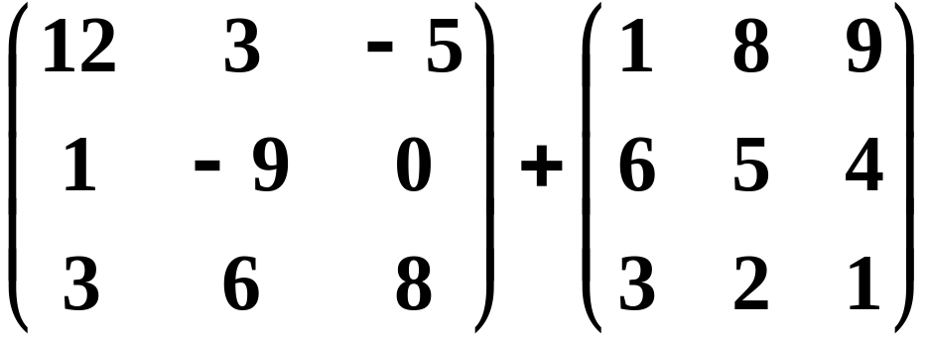
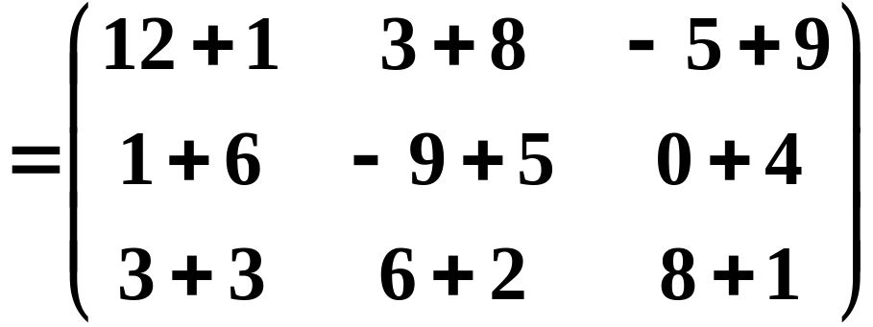
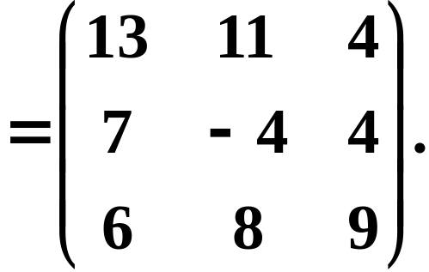
只有当两个矩阵是同型矩阵时，才能进行加法运算.
说明
例如
第四章 矩阵 §2 矩阵的运算

Slide 4





2．性质
(1) 交换律
(2) 结合律
(3)
(4)
3．减法
定义
第四章 矩阵 §2 矩阵的运算

Slide 5
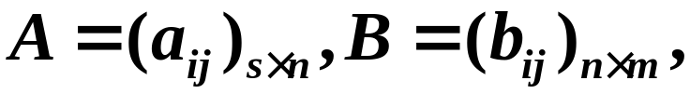

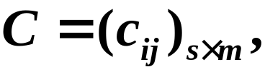
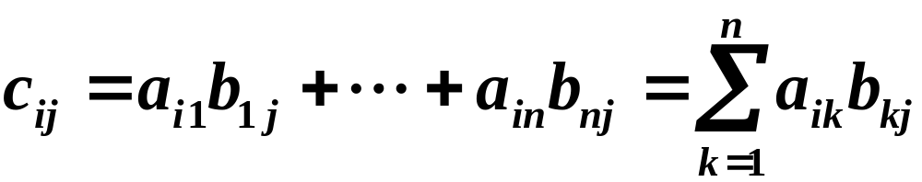



二、乘法
1．定义
设 则 矩阵
其中
称为 与 的积，记为 ．
第四章 矩阵 §2 矩阵的运算

Slide 6



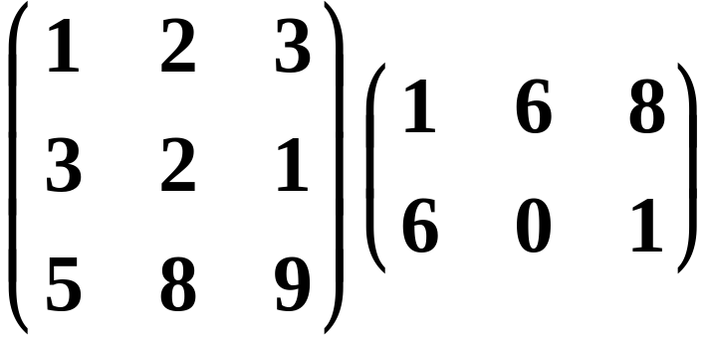
注意
① 乘积 有意义要求 A 的列数＝ 的行数.
② 乘积 中第 行第 列的元素由 的第 行
乘 的第 列相应元素相加得到．
如
不存在.
第四章 矩阵 §2 矩阵的运算

Slide 7
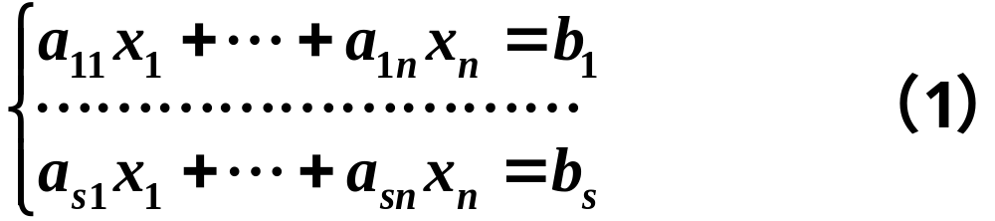
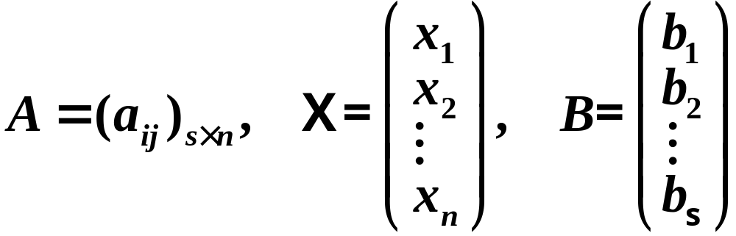

例1 线性方程组
令
则（1）可看成矩阵方程
第四章 矩阵 §2 矩阵的运算

Slide 8
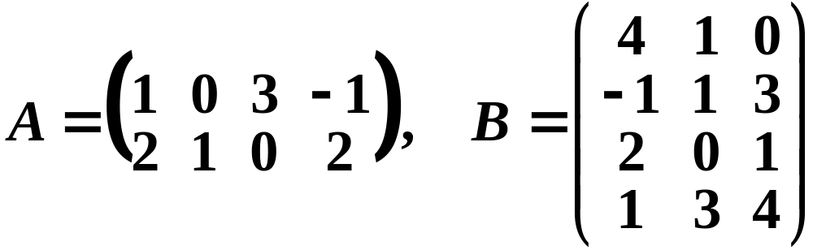
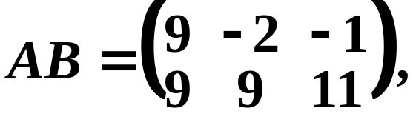

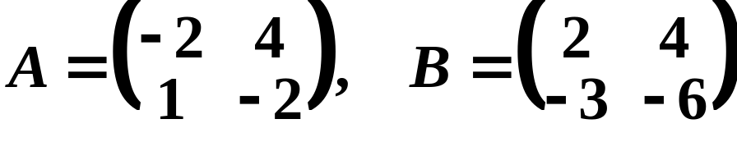
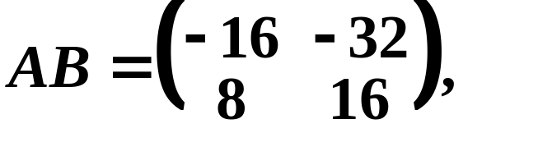
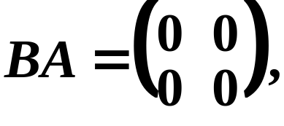

例2．
而 无意义．
例3．
第四章 矩阵 §2 矩阵的运算

Slide 9
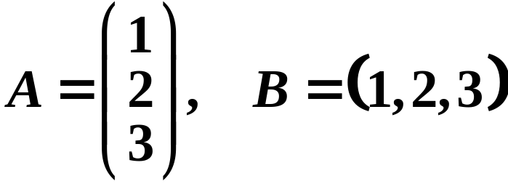
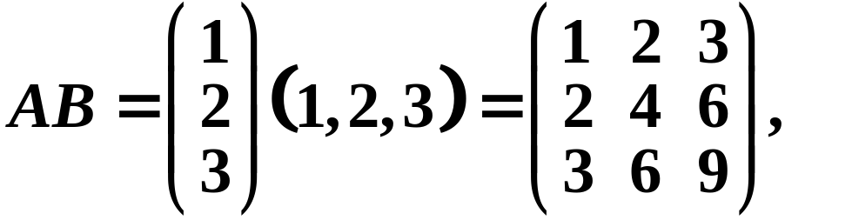
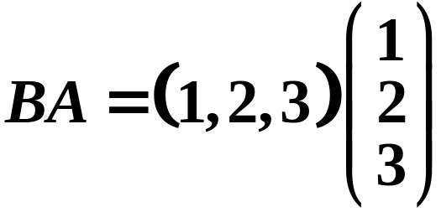


例4．
第四章 矩阵 §2 矩阵的运算

Slide 10
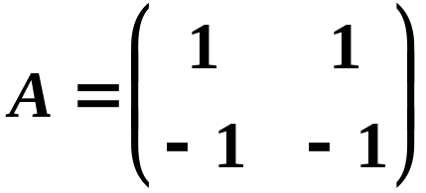
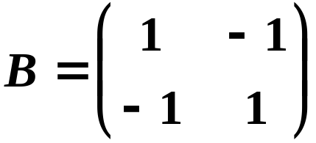
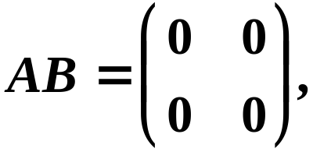
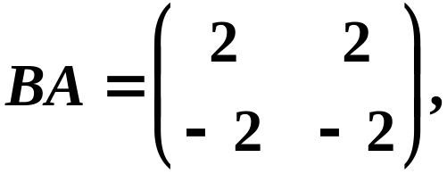

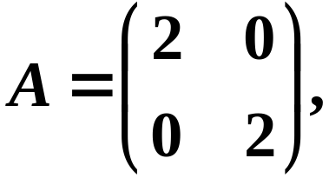
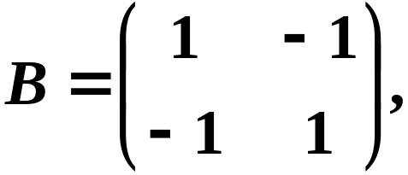

注意
① 一般地，
(若AB=BA，称A与B可交换).
例 : 设
则
但也有可交换情况，比如
第四章 矩阵 §2 矩阵的运算

Slide 11




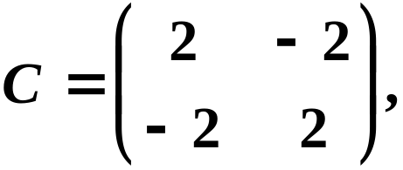
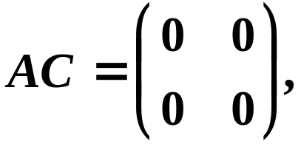


② 未必有 或 ．
即 且 时，有可能 ．
③ 未必 ．
例如：
有
但是
第四章 矩阵 §2 矩阵的运算

Slide 12




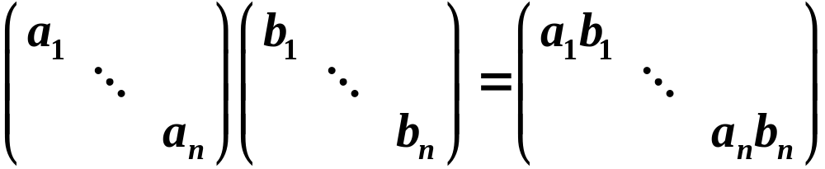
2．矩阵乘法的运算规律
(结合律)
（分配律)
(5)
第四章 矩阵 §2 矩阵的运算

Slide 13
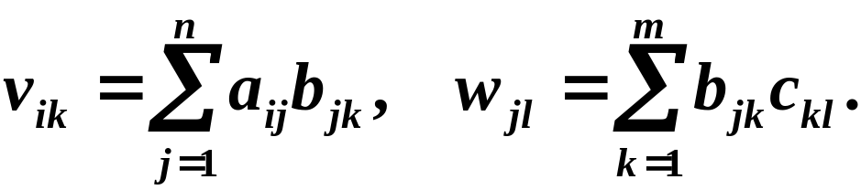
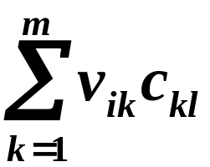
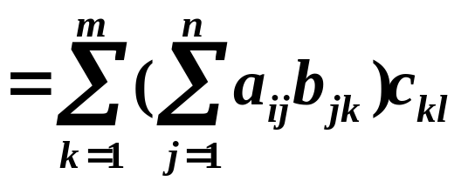

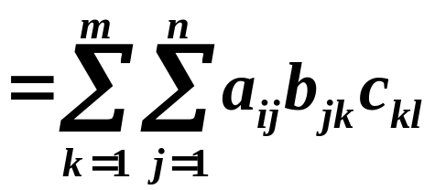
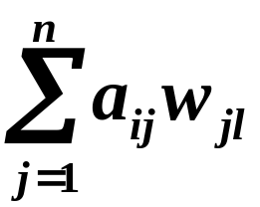
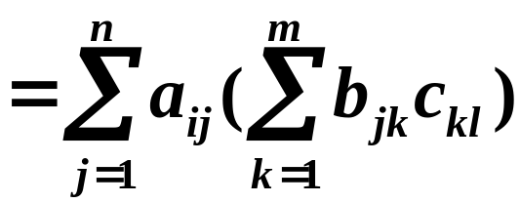

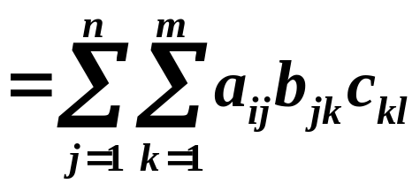
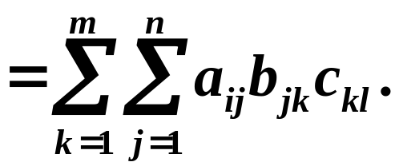
证：1）设
令
其中
的第 i 行第 l 列元素为
的第 i 行第 l 列元素为
结合律得证.
第四章 矩阵 §2 矩阵的运算

Slide 14


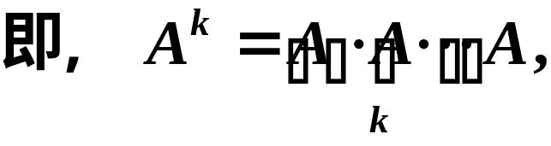


3．矩阵的方幂
定义
设 为 级方阵． 定义
个
称 为 的 次幂.
第四章 矩阵 §2 矩阵的运算

Slide 15



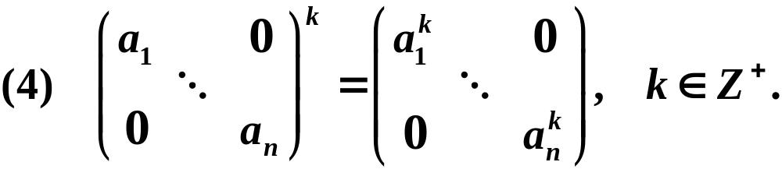
性质
(3) 一般地 ,
第四章 矩阵 §2 矩阵的运算

Slide 16
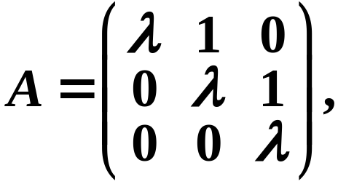

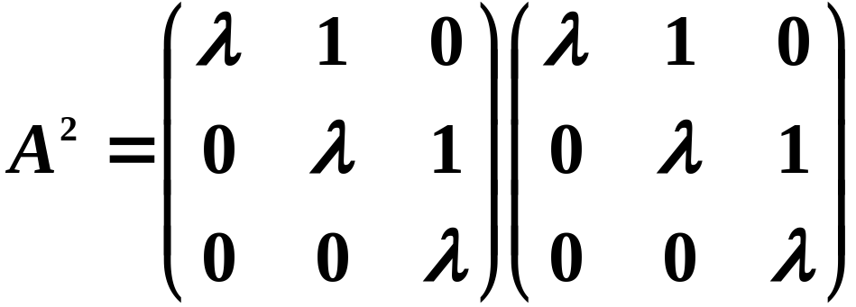
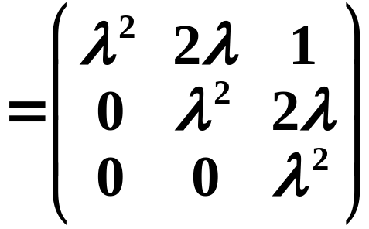
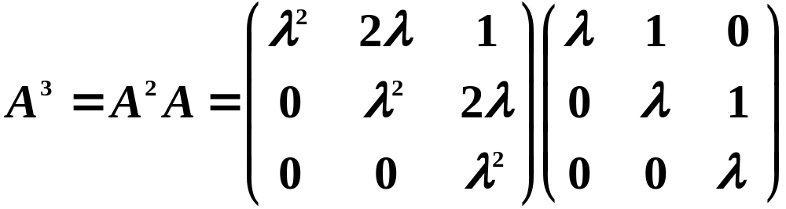
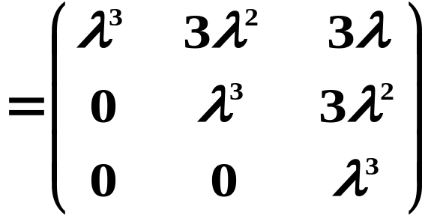
例5．设 求
解:
第四章 矩阵 §2 矩阵的运算

Slide 17
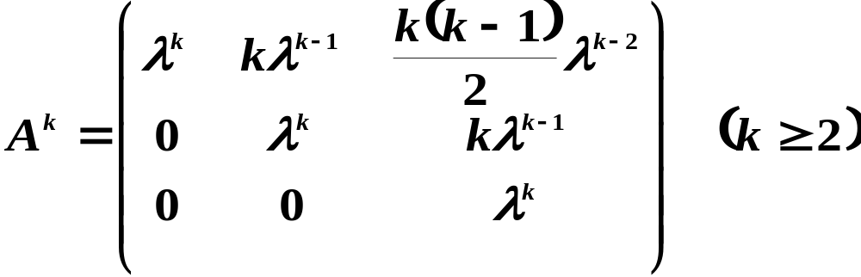



由此归纳出
用数学归纳法证明之.
当 时，显然成立.
假设 时成立，则 时，
第四章 矩阵 §2 矩阵的运算

Slide 18
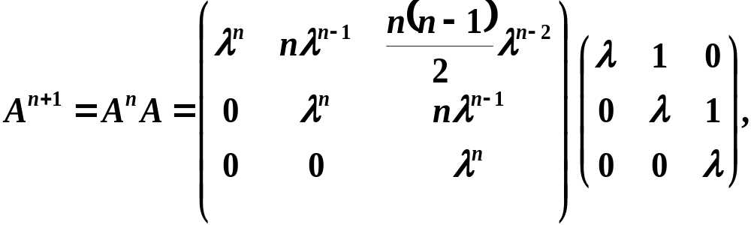
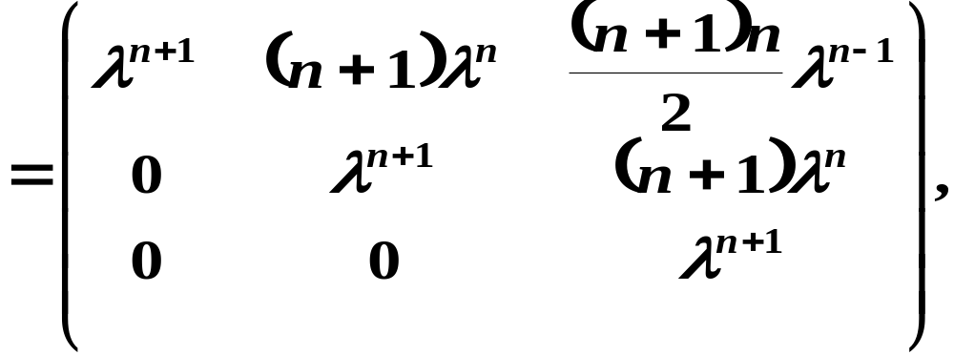
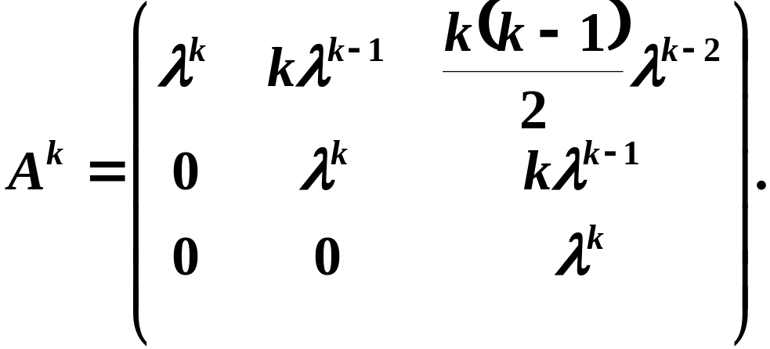

故对于任意 都有
第四章 矩阵 §2 矩阵的运算

Slide 19
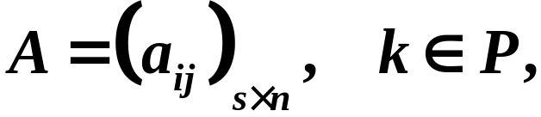
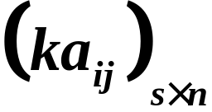


三、数量乘法
1．定义
设 则矩阵
称为矩阵 A 与数 k 的数量乘积．记作：
即
第四章 矩阵 §2 矩阵的运算

Slide 20


2．性质
注: 矩阵的加法与数量乘法合起来,统称为矩阵的
线性运算.
第四章 矩阵 §2 矩阵的运算

Slide 21



(6) 若 A 为 n 级方阵，
(数量矩阵与任意矩阵可交换)
(数量矩阵加法与乘法可归结为数的加法与乘法)
第四章 矩阵 §2 矩阵的运算

Slide 22




四、转置
1．定义
设 的转置矩阵是指矩阵
记作 或 ．
第四章 矩阵 §2 矩阵的运算

Slide 23







2．性质
(5) 若 为方阵，则
第四章 矩阵 §2 矩阵的运算

Slide 24










（3）证：
设
中 的元素为
从而 中 的元素为
又 的第 i 行元素为
的第 j 列元素为
中的 元素为
第四章 矩阵 §2 矩阵的运算

Slide 25







3．对称矩阵 反对称矩阵
定义
设 n 级方阵
(1) 若 满足 即
则称 A 为对称矩阵；
(2) 若 满足 即
则称 A 为反对称矩阵.
第四章 矩阵 §2 矩阵的运算

Slide 26











性质
(1) 对称 对称 ;
反对称 反对称．
(2) 对称， 对称 ；
反对称， 反对称．
(3) 奇数级反对称矩阵的行列式等于零．
为奇数时，
第四章 矩阵 §2 矩阵的运算

Slide 27
总结
矩阵的加减法,数乘矩阵,矩阵的乘法,矩阵的转置等运算及其性质.
第四章 矩阵 §2 矩阵的运算

